Slide 1
BEST HACK’19 DATA SCIENCE ОТБОРОЧНЫЙ ЭТАП
КОМАНДА «Анунаки»
Богод Д.А.
Галкин Д.А.
Бояринцева Ю.А

Slide 2
Создать математическую модель летящего груза, как материальной точки для определения начальных условий сброса: координат (X, Z) и направления вектора скорости (угол alpha - изображен положительным на рисунке). При этом надо обеспечить ряд следующих условий: 1.Возможность задания начальных условий
Задача
-H_0 - высоты сброса не более 1400 м;
-V_0 - начальная скорость груза не более 250 м/с;
-m - масса;
-F_a - аэродинамическая сила на грузе, направление действия противоположно вектору скорости;
-База данных (БД) ветров - зависимость направления ветра от высоты.
2. Возможность Обеспечить попадание груза в зону приземления, приветствуется большая точность.

Slide 3



Структура проекта
+
Численные методы

Slide 4
Ход решение задачи
Для решения задачи было составлено дифференциальное уравнение движения по трем координатным осям. Уравнение включает в себя: Для оси Y - силу тяжести, направленную против оси, и аэродинамическую силу в направлении оси; Для осей X и Z - силу ветра, направленную в зависимости от текущей скорости ветра на данной высоте, и аэродинамическую силу направленную против движения тела. Сила ветра вычисляется как разность скоростей ветра на соседних высотах в таблице, деленную на время пролета груза через шаг таблицы и умноженную на массу груза.

Slide 5
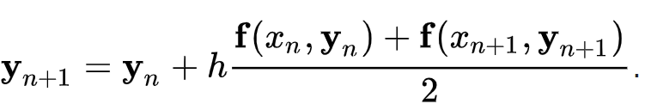
Для получения решения дифференциального уравнения сначала был использован метод Эйлера, для повышения точности метод Эйлера был модифицирован в неявный метод Рунге-Кутты второго порядка.
Функция аэродинамической силы была интерполирована на каждом шаге таблицы сплайном 1-й степени.

Slide 6
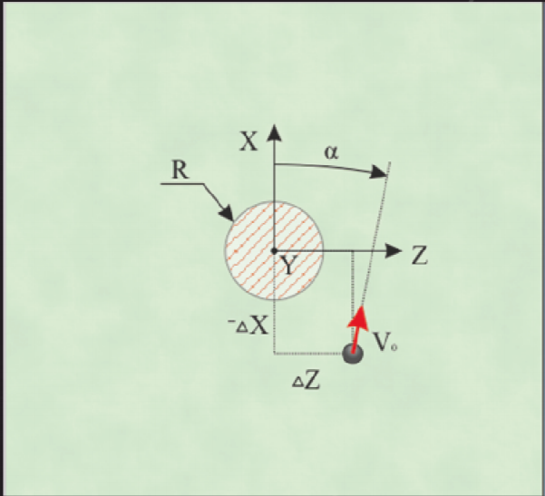
Нахождение координат точки сброса
Для нахождения точки сброса (при значении угла PI/6) производится рассчет траектории с точки {0,h,0}; после того, как найдена точка касания земли {x,0,z}, траектория парралельным переносом перемещается таким образом, чтобы точкой сброса оказалась {-x,h,-z}.

Slide 7
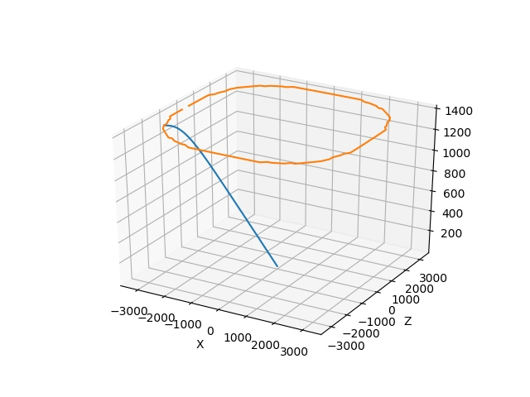
Ход решение задачи
Т.о. вычисляя вышеописанным способом траекторию тела, получаем множество пар из координат точки сброса и угла для данной координаты. На графике, отображенном с помощью модулей Python, синим цветом отображена типичная тректория полета (при угле Pi/6) , а так же оранжевым цветом множество координат сброса.

Slide 8
Спасибо за внимание!!!

